Slide 1



«Модульная УЗВ-ферма»
Разработка программно-аппаратного комплекса для типового модуля по мелкотоварному выращиванию…………… африканского клариевого сома.

Slide 2
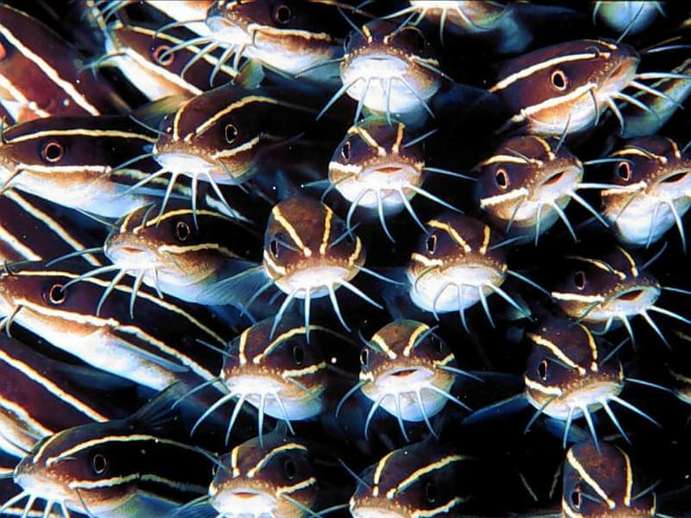


Проблема, которую решает проект
Главной проблемой мелких товаропроизводителей при организации УЗВ на местах является необходимость проектирования комплексов исходя из наличия конкретных помещений, профессионализма проектировщиков и доступности специализированного оборудования.

Slide 3
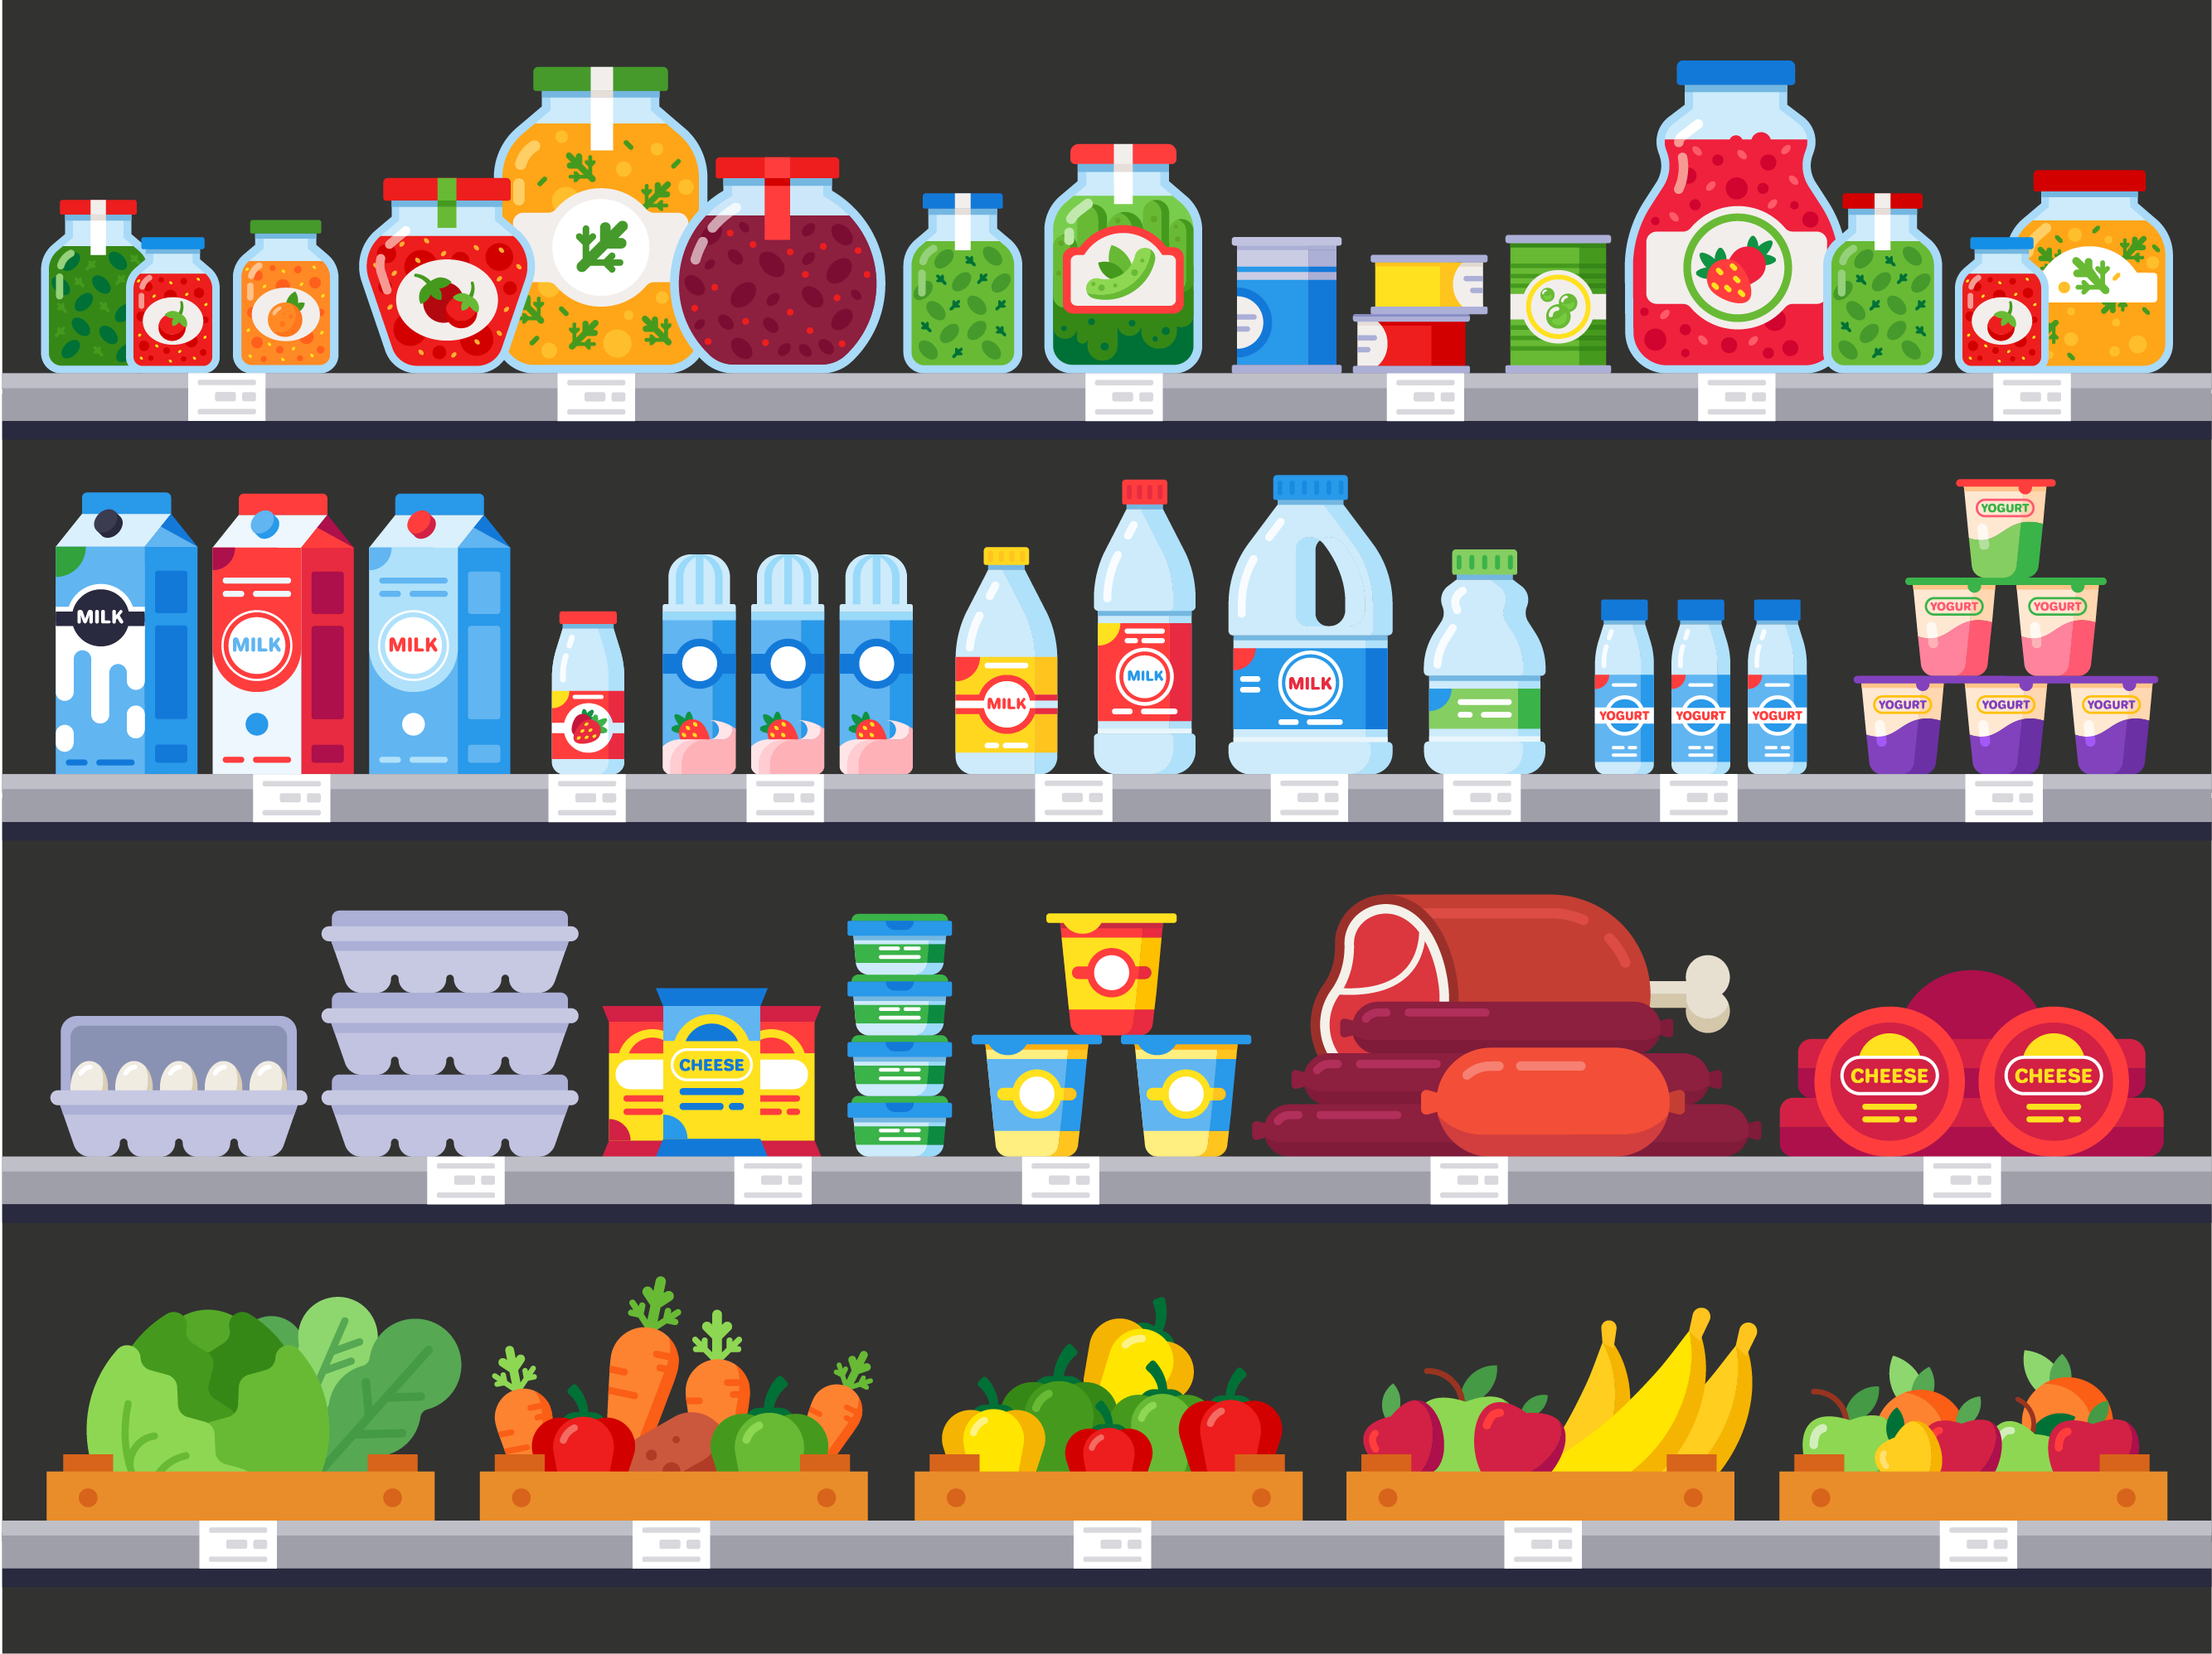
Проблемная ситуация
Невозможность организации планируемого производства и, как следствие, отсутствию на полках магазинов недорогой отечественной рыбной продукции.

Slide 4
Исследование рынка
Норма потребления рыбопродуктов в РФ составляет 22 кг/г.
Фактический уровень потребления рыбной продукции на 2021 год составило 21,7кг, а в 2022 году - 22,6 кг.
Источник данных:
Результат исследования:
Исследование Министерства сельского хозяйства Российской Федерации
С каждым годом растет спрос на рыбу и рыбопродукты

Slide 5
Как ЦА решает свою проблему сейчас?
Вариант 1
Вариант 2
Продукт закупается из-за границы
Строят крупные рыбные фермы
Вариант 3
Создается малое предприятие с замкнутым циклом

Slide 6
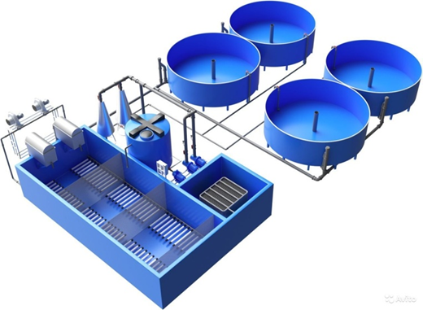
Описание твоего решения
Разработка модуля для мелкотоварного производства рыбы.
Данный модуль будет оснащён автоматическим комплексом.

Slide 7
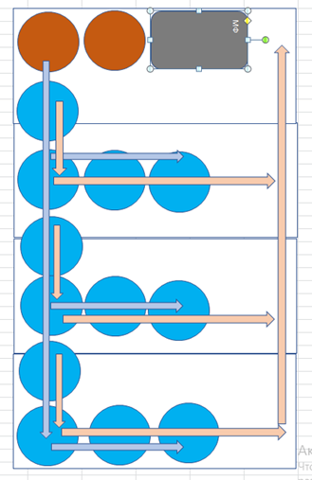
Прототип
Предлагается готовый технологический комплекс для разведения и выращивания клариевого сома, включающий в себя:
Мобильное здание.
Различные цилиндрические емкости.
3) Комплект дополнительного оборудования

Slide 8
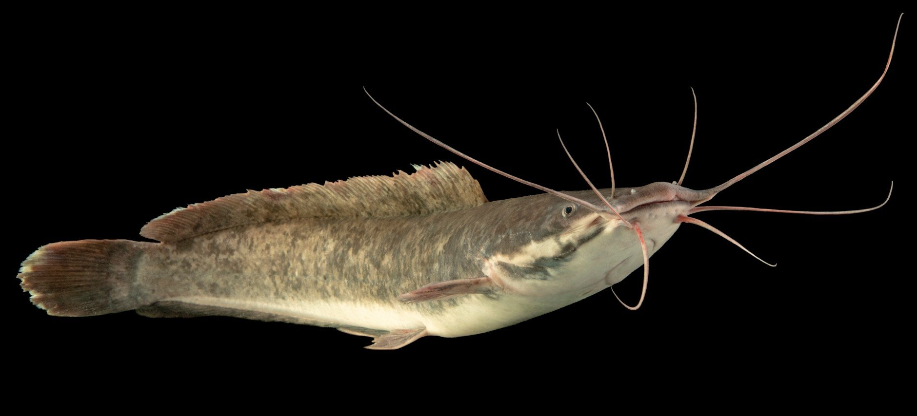
Уникальность решения
Будут разработаны методики по выращиванию сома. Стандартное обеспечение позволят без спецзнаний выращивать африканского сома в объёмах до 12 т/год.
Реализация проекта снизит нагрузку на окружающую среду.

Slide 9

Модель монетизации
Гранты
Государственные субсидии
Крупные и мелкие торговые сети

Slide 10


Рассылка рекламы на почту
Этапы воронки продаж
1000 человек получили письмо
450 человек прочитали письмо
200 человек позвонили в компанию
80 человек сделали заказ

Slide 11
Экономика проекта
Структура расходов | Потоки выручки
Мобильное здание с габаритными размерами | Крупные и мелкие торговые сети
Компрессор для обеспечения системы кислородом | Продажа в розницу населению
Фильтр Барабанный, в комплекте с блоком электронного управления и насосом | Собственная сеть продаж
Емкости цилиндрические вертикальные с дыхательным клапаном для системы водоподготовки
Емкости цилиндрические вертикальные для содержания рыбы
Ключевые показатели:
Электричество
Вода
Заработная плата рабочим
Расход сырья

Slide 12
Дорожная карта
Поиск поставщиков
Первые поставки
на склад
Сборка рабочего прототипа, теста
Запуск краудфандинга
октябрь 2023
декабрь 2023
декабрь -февраль 2023
март 2024
Сборка рабочего прототипа, теста
Договорёности с ритейлерами, поставки в розничные сети
Старт продаж
апрель - май 2024
июнь - июль 2024
август 2024

Slide 13

Команда проекта
Динара Алакборова
Вадим Чирков
Ирина Спичкова
Ирина Куликова
Автор идеи
Веб-дизайнер
Отвечает за рекламу
и продвижение
Финансис

Slide 14
Целевое действие
На данный проект требуется 3 184 тыс.руб. ,которые пойдут на закупку необходимых материалов и реализации проект.

Slide 15
Напиши, как с тобой связаться
Телефон: +7 (905) 866 41 26; +7(951) 761-26-93 +7(909) 057-19-76
Электронная почта: dinara.alakborova@yandex.ru; spichkovaira@mail.ru; chirkovv03@yandex.ru

Slide 16
Сделано на платформе «Преактум» с помощью PRE.INC

